Slide 1
Cláudia Coleoni
Graduanda em Gestão Ambiental (ESALQ/USP)
LGN0321 - Ecologia Evolutiva Humana
Tragédia dos Comuns: Dilemas e Desafios
Piracicaba, 03 de julho de 2015
Notes:
1

Slide 2
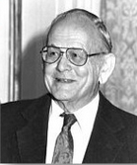
Definições
Tragédia dos Comuns: proposta por Garrett Hardin (1968)
Recursos naturais de livre acesso usufruídos por agentes racionais
Ganhos individuais e custos compartilhados
Superexploração e esgotamento de recursos
Cada homem está preso em um sistema que o compele a aumentar seu rebanho sem limites em um mundo que é limitado.

Slide 3
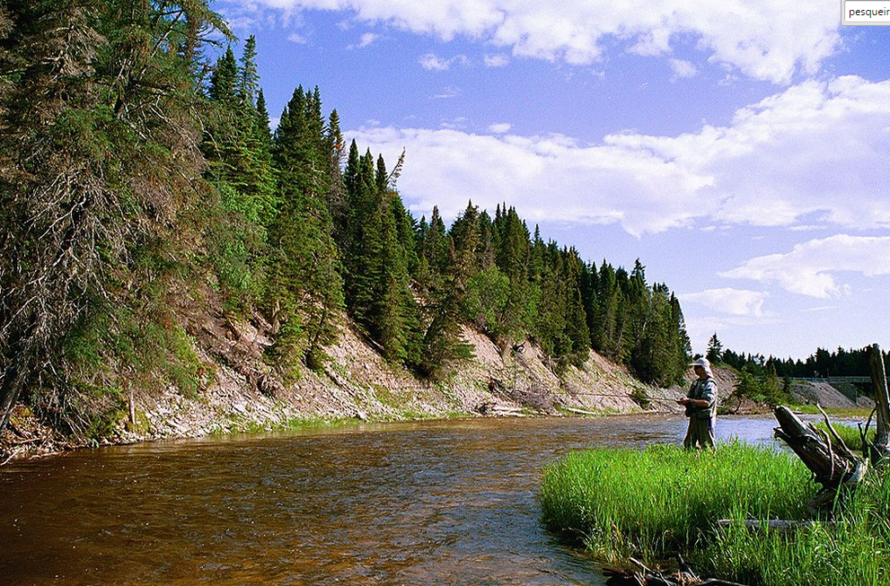
Definições
Common-pool resources (CPR): os recursos comuns são recursos naturais ou artificiais (criados pelo ser humano), nos quais o uso de um indivíduo subtrai do uso de outro, e muito frequentemente é necessário, mas geralmente difícil e caro, impedir o uso do recurso por usuários externos ao grupo.
A maior parte dos CPR’s é grande o suficiente para comportar múltiplos usuários simultaneamente.
Exemplos de “Commons”: as pastagens, água subterrânea, sistemas de irrigação, florestas, pesqueiros, Internet

Slide 4
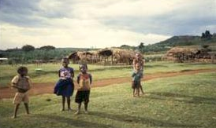
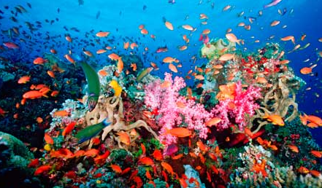
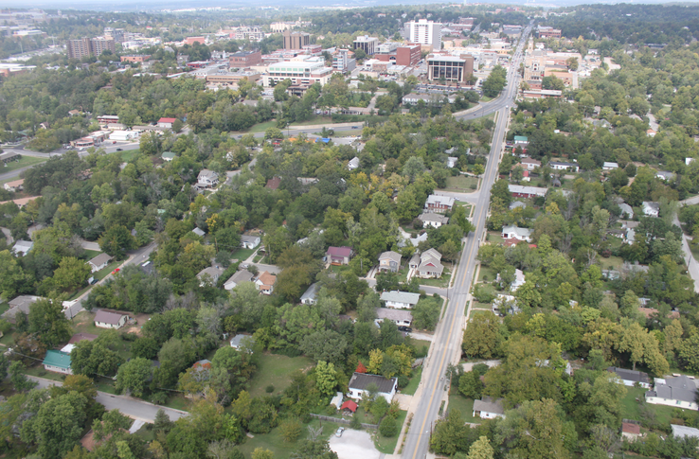
Definições
CATEGORIAS de “Commons”
Agricultura
Pesca
Recursos Florestais
Usos Múltiplos e Gerais
Recursos Comuns Globais
Pastagens
História
Informação e Conhecimento
Uso e Posse de Terra
Recursos Comuns “Não-Tradicionais”
Organização Social
Teoria e Experimentos
Recursos Comuns Urbanos
Recursos Hídricos
Fauna e Flora

Slide 5
Questionamentos
O Conceito de “Tragédia dos Comuns” é mesmo “universal”?
Sobre-exploração ocorre quando não há “governança”, e o recurso comum é totalmente “anônimo”, isto é, não há relação de confiança, comunicação e reciprocidade entre os usuários (regras não estabelecidas)
(1) Como os usuários se auto-organizam ou criam condições para arranjos institucionais que lidem com dilemas de ação coletiva?
(2) Quais as condições que aumentam a sustentabilidade dos recursos e robustez/resiliência das instituições com o tempo?

Slide 6
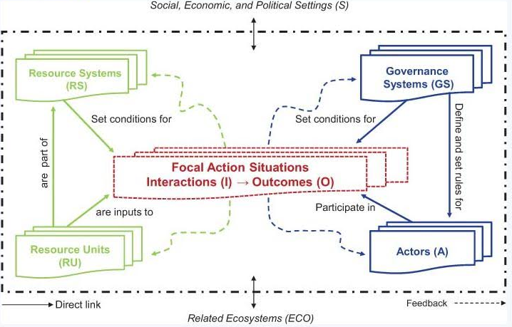
Teoria “Sistemas Socioecológicos”
A abordagem de sistemas socioecológicos foi desenvolvida para fornecer uma ferramenta de pesquisa comum para investigações interdisciplinares em sistemas socioecológicos e a elaboração de uma governança sustentável frente aos problemas advindos do uso de recursos naturais comuns (Elinor Ostrom, Nobel de Economia 2009)

Slide 7
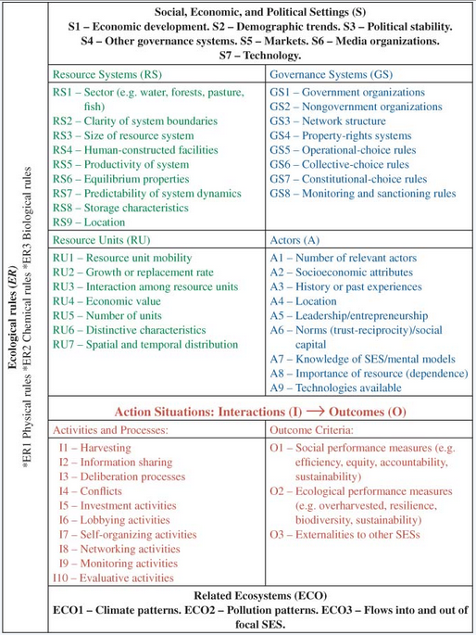

Slide 8
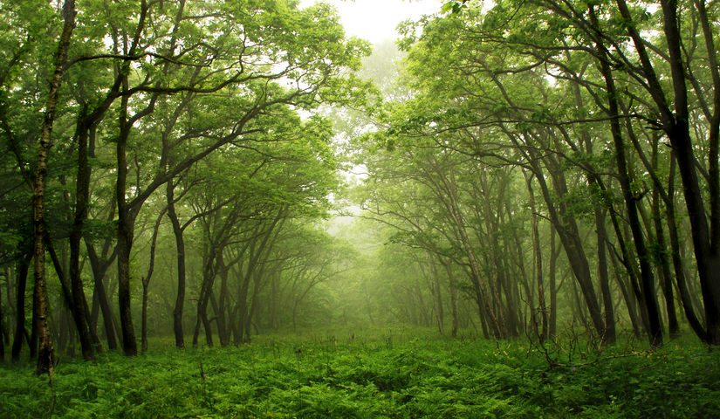
Considerações Finais
Devemos nos atentar às questões teóricas e empíricas sobre a confluência de variáveis ecológicas, as quais afetam os arranjos institucionais que incentivam a sobre-exploração ou a sustentabilidade dos recursos comuns
Ademais, é necessário entender melhor como a diversidade das motivações humanas se modifica ao longo do tempo, não assumindo a hipótese única da prevalência do interesse individual e exclusivo sobre os recursos comuns

Slide 9
Referências
Hardin, Garrett. 1968. “The Tragedy of the Commons.” Science 162: 1243–48.
Indiana University. “Digital Library of the Commons”. Disponível em: http://dlc.dlib.indiana.edu/dlc/contentguidelines#general_commons
Ostrom, Elinor. 1990. Governing the Commons: The Evolution of Institutions for Collective Action. New York: Cambridge University Press.
Ostrom, Elinor. 2003. “Toward a Behavioral Theory Linking Trust, Reciprocity, and Reputation.” In Trust and Reciprocity: Interdisciplinary Lessons from Experimental
Ostrom, Elinor. 2008. “The Challenge of Common-Pool Resources.” Environment 50(4) (July/August): 8–20.

